Slide 1
Visites Arronax/ICO
Ce sont les 10 ans d’Arronax, et vous l’avez compris, nous serons sous l’égide des voyages de Jules Verne:
De la Terre a la Lune
Tour du monde en 80 jours
20000 lieues sous les mers
Voyages Extraodinaires

Slide 2


Groupes
Pour la visite, 4 Groupes:
La couleur du badge → indique votre groupe
Vos accompagnants durant les visites:
Atul Sengar
Maddalena Maeitta
Mattia Mazza
Etienne Migron
Vers Arronax
Vers ICO
visites
pause
visites

Slide 3



VOUS ENTREZ EN ZONE REGLEMENTEE
Vérifiez que vous avez réalisé les actions suivantes
1/ pris vos précautions car il n’y a pas de toilettes à l’intérieur de la zone
7/ En zone réglementée on ne touche à rien sans l’accord de votre référent
2/ revêtu votre blouse fermé
6/ vous devez suivre votre référent et entrer seulement dans les locaux indiqué par celui-ci
3/ activé le dosimètre actif au niveau de la borne en mode visiteur
5/ revêtu vos sur-chaussures
4/ accroché le dosimètre opérationnel à la poitrine
Service de Prévention des Risques

Slide 4

VOUS SORTEZ DE ZONE REGLEMENTEE
1/ passage obligatoire sur contrôleur mains / pieds
Montez délicatement sur l’appareil (Fragile) / Posez les mains sans appuyer fortement
5/ Vous pouvez sortir du vestiaire et attendre votre référent dans le couloir
2/ Après le résultat négatif, passez de l’autre coté du banc
4/ retirez votre blouse et vos sur-chaussures et les déposer dans le bac déchet
3/ La personne possédant le dosimètre le dépose dans la borne afin de le désactiver
Service de Prévention des Risques

Slide 5
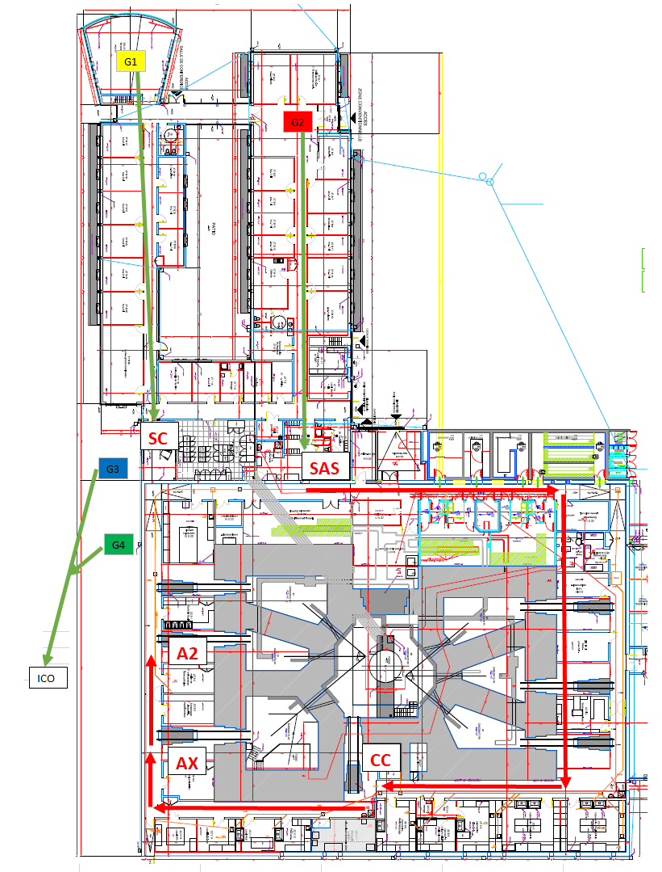
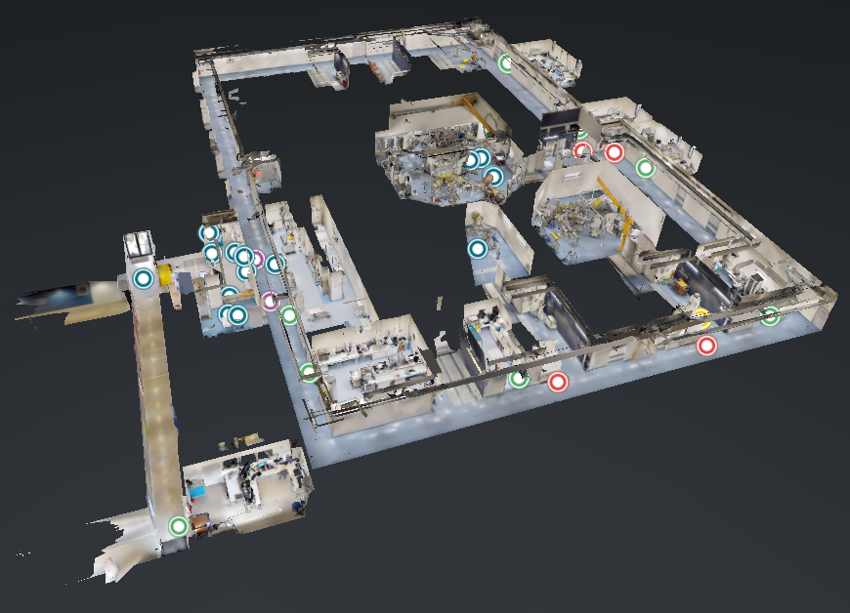
Pour commencer
G1: reste dans l’amphithéâtre
G2: va vers l’accueil
G3 et G4 va en face de l’amphi vers l’extérieur
Attention sur la route: les règles de circulation s’appliquent
Visite virtuelle 3d: voir en salle de pause

Slide 6
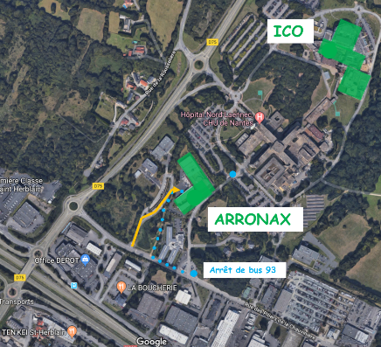
Bonne visite
Et merci pour votre attention
- Suivez vos accompagnants
- Visite se termine a 11:55/12:00
- Bus tous les 20 min a l’arrêt Biogen-ouest
Ex 12:12 vers Bobby Sand
Arret biogen-ouest

